Slide 1
Linux操作系统（第3版）

Slide 2
第1章 初识Linux
Linux作为一款足以和微软公司的Windows相抗衡的开源操作系统，在学习它之前，有必要对其含义、产生及发展等知识做一个简单的了解。

Slide 3
1.1 什么是Linux
严格地说，Linux是在GPL（GNU General Public License）版权协议下发行的遵循POSIX标准的操作系统内核，其版权属于Linus Torvalds。通常所说的Linux是指GNU/Linux操作系统，它包含Kernel（内核）、Utilities（系统工具程序）以及Application（应用软件），而不是仅指Linux系统内核。

Slide 4
GNU/Linux有很多发行版。发行版是指某些公司、组织或个人把Linux内核、源代码以及相关的应用程序组织在一起发行。
Linux是UNIX的“克隆”。

Slide 5
1.2 Linux崛起
Linux内核是由Linus Torvalds于1991年在赫尔辛基大学就读研究生时编写的。

Slide 6
1.3 Linux的发行版
由于Linux倡导开放和自由，所以它的发行版本十分多。
    1．Fedora Core/Red Hat Linux
    2．SuSE Linux/OpenSuSE
    3．Mandriva Linux

Slide 7
    4．Ubuntu Linux
    5．Debian
    6．Slackware
    7．Gentoo

Slide 8
1.4 Red Hat Linux的优势
Red Hat Linux是一款非常优秀的操作系统。它具有非常好的兼容性，同时兼容于UNIX System V和BSD两个版本，具有两个版本的特点。

Slide 9
它支持多种文件系统，如FAT16、FAT32、NTFS、EXT2、UFS等。Red Hat Linux是一款32位的、多用户、多任务的分时操作系统。它实用性好，功能强大而且非常稳定。

Slide 10
1.5 如何获得Red Hat Linux的安装软件
用户在使用Red Hat Enterprise Linux之前，需要首先获得Red Hat公司的许可，以便得到更好的服务。对于一般用户用作学习、测试等用途，Red Hat公司可为用户提供免费评估订阅。
要想获得免费的评估订阅，首先需要登录到官方网站http://cn.redhat.com，，在网站中注册一个账户，然后打开网站https://developers.redhat.com/downloads/，如图1-1所示，单击右上角的“DOWNLOAD”链接，用注册的账户登录。

Slide 11
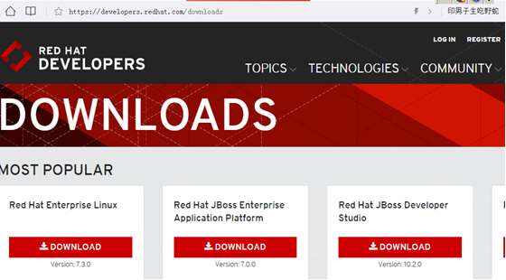

Slide 12
小 结
本章对Linux的发展历程做了简单回顾，并对Linux的发行版和Red Hat Linux进行了粗略介绍。读者充分掌握这部分内容，就可以更好地理解后面的内容。

